Slide 1
Projekt - Smart Home
Piotr Sokołowski, Kamila Skorupka, Marcin Retajczyk

Slide 2
Organizacja pracy

Slide 3
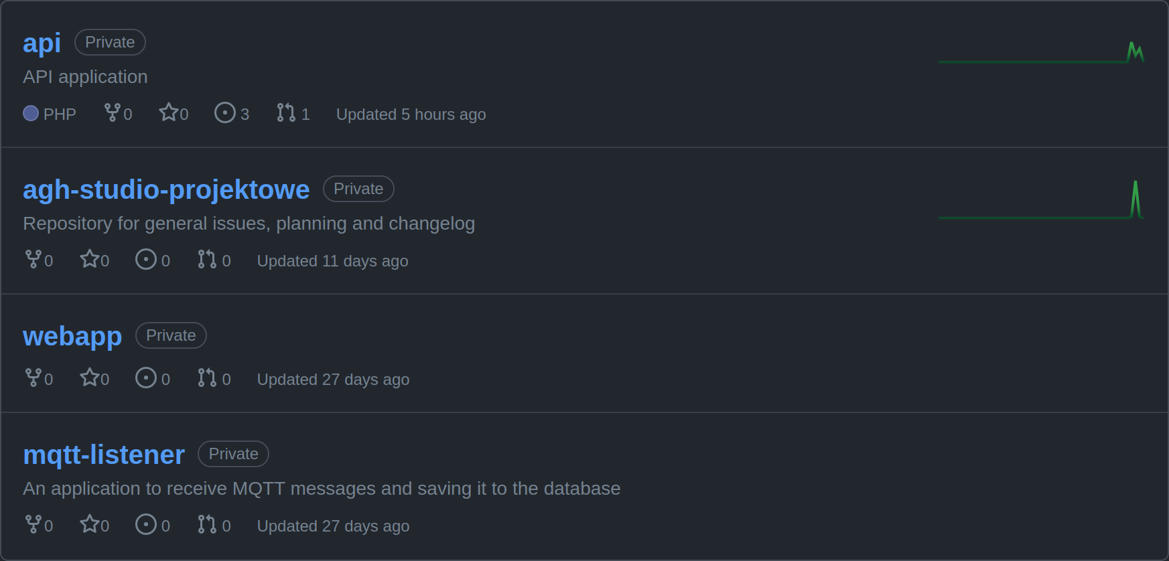

Slide 4
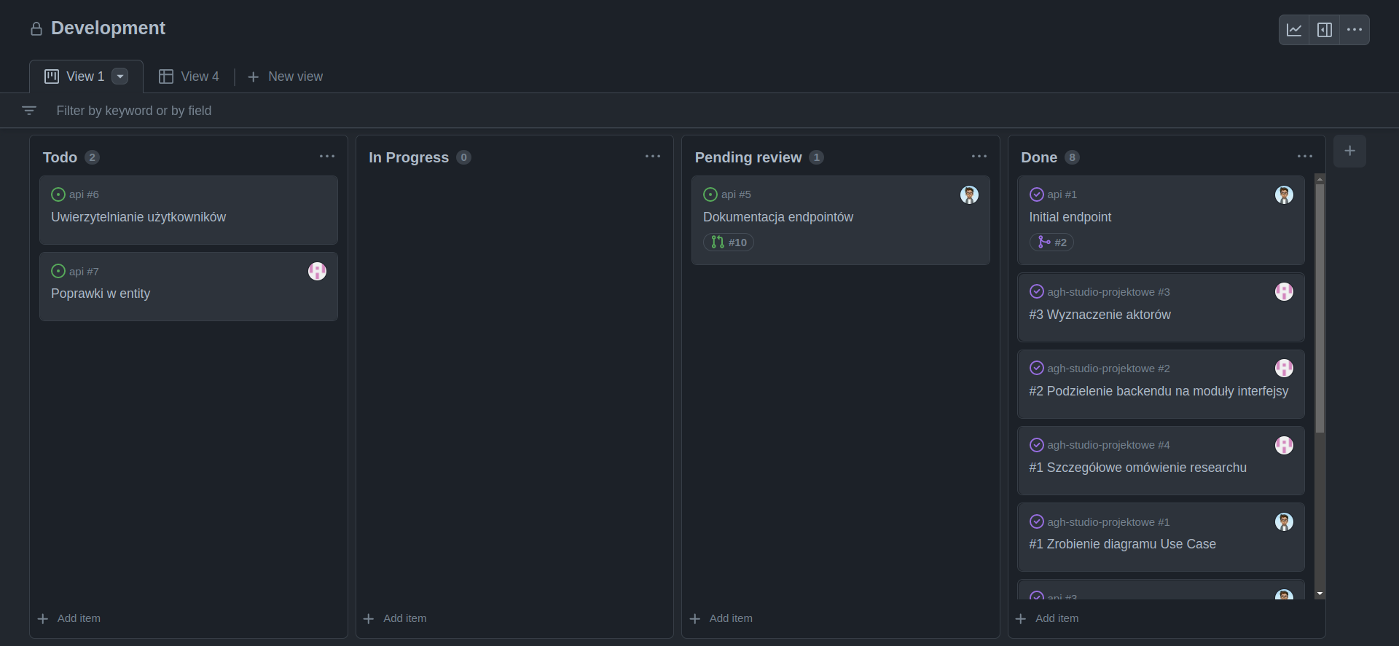

Slide 5
Priorytetyzacja zadań

Slide 6
Sprawdzanie jakości kodu

Slide 7

PHPStan - analiza statyczna

Slide 8
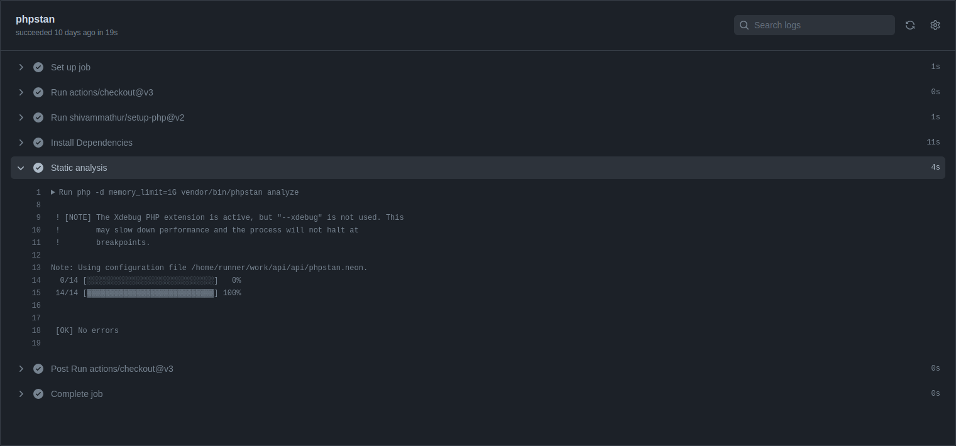

Slide 9
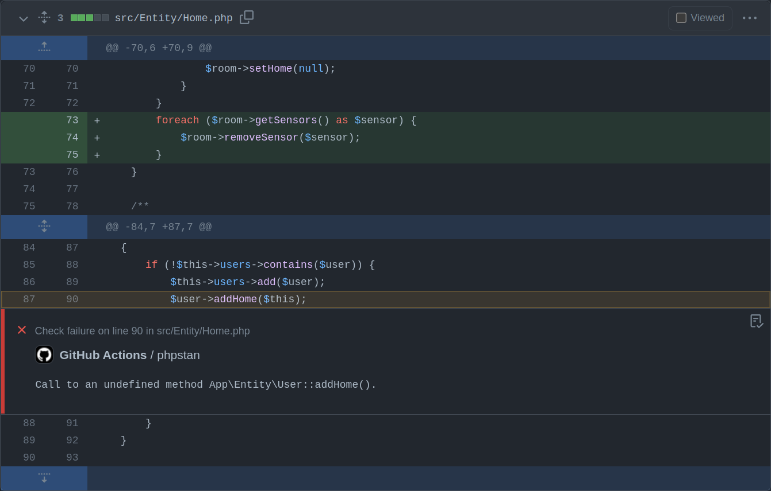

Slide 10

PHPUnit - testy

Slide 11
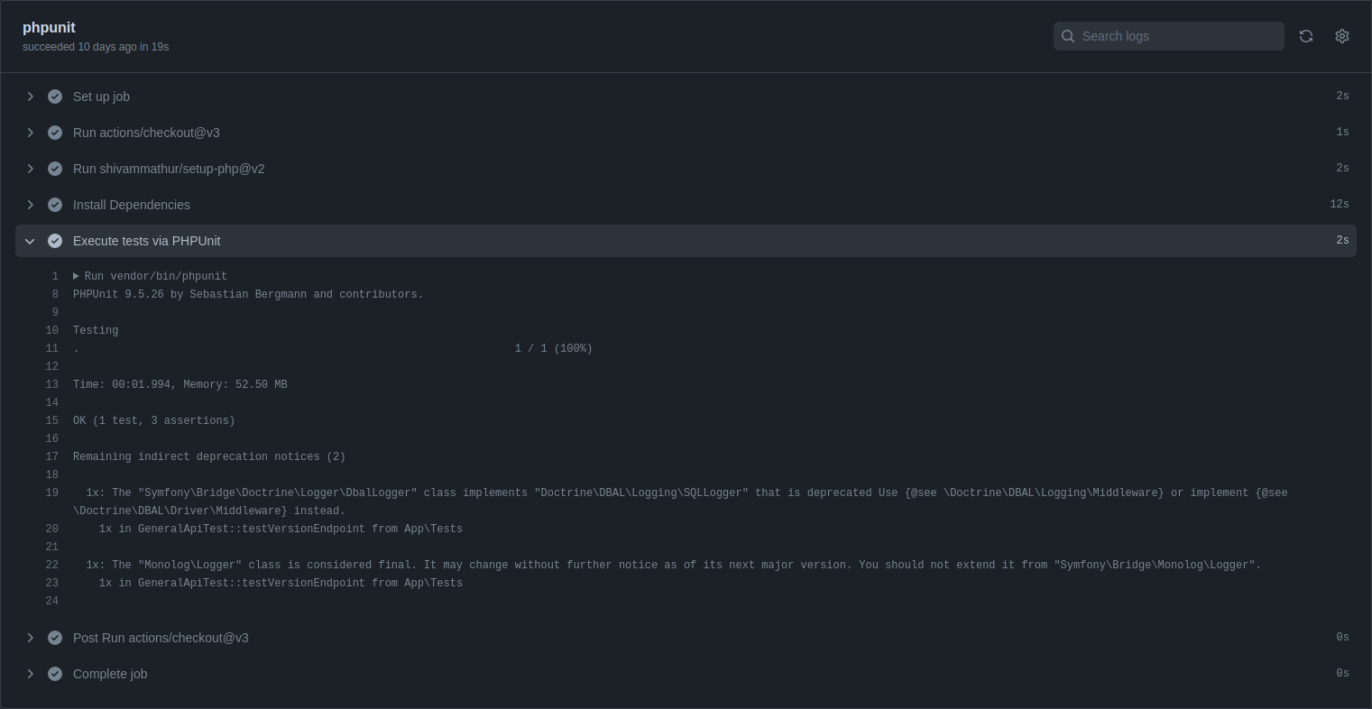

Slide 12
Deployment

Slide 13
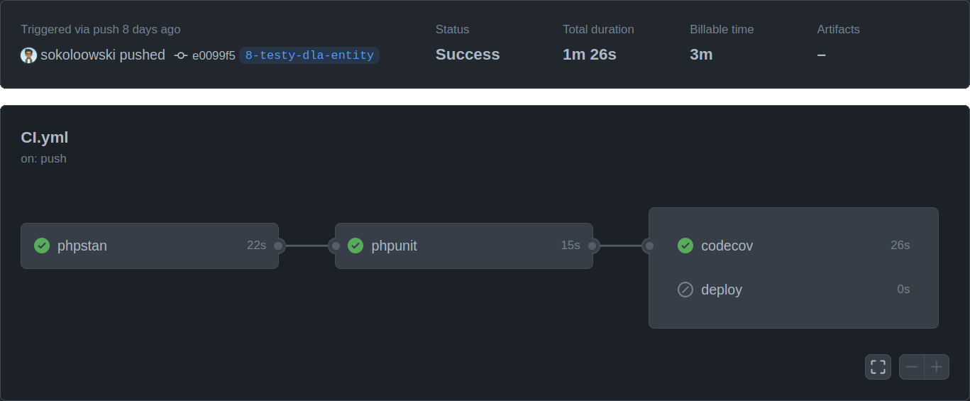
Workflow - gałąź z implementacją funkcjonalności

Slide 14
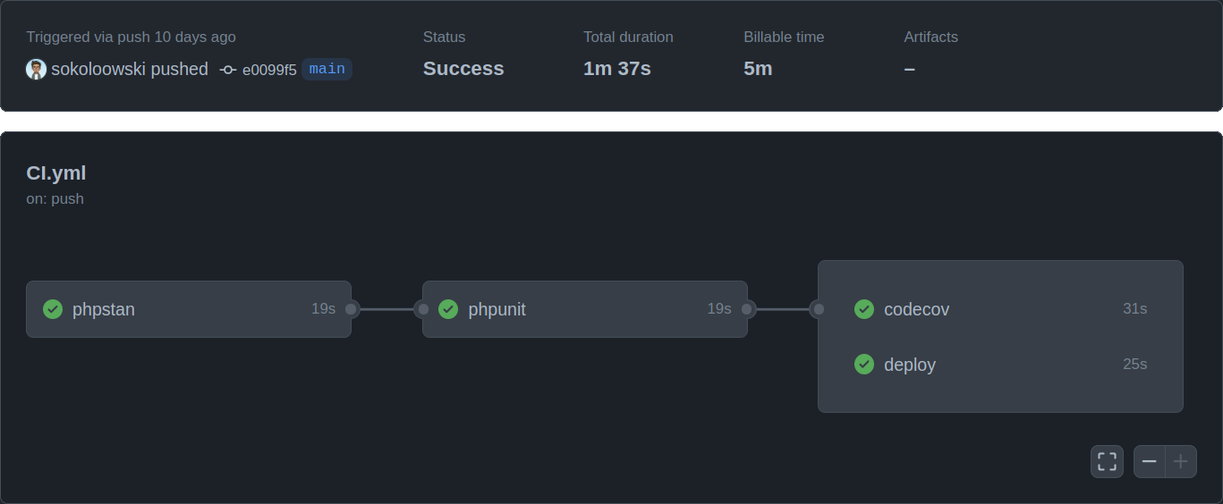
Workflow - główna gałąź

